Slide 1

TIẾP CẬN NHÀ TUYỂN DỤNG BẰNG CV CHUYÊN NGHIỆP
01

Slide 2


Các tips chung
NÊN
KHÔNG nên
Dùng 1 CV cho tất cả mục đích
Hiểu rõ JD
Dài quá 2 trang
Thêm văn bản hỗ trợ
SAI chính tả
Chọn style CV phù hợp với tính chất công việc
  Một số trang cung cấp mẫu miễn phí: Vietnamworks, Careerviet (Careerbuilder cũ), TopCV, …
  Từ khóa khi tìm trên Google: “resume template”, “CV template”
  Công cụ thiết kế: Canva, Piktochart
Notes:
vd 1 số cviec đặc biệt cần có bằng lái xe, hay cần check nhân thân thì cung cấp số CCCD

Slide 3
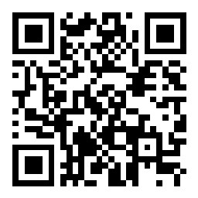

CV chuyên nghiệp –
NỘI DUNG hay HÌNH THỨC?
Notes:
Chèn Slido 2 câu cho SV tại hội trường quét QR & trả lời:
1. Nội dung/ Hình thức cái nào quan trọng hơn
2. Những phần nào sau đây là quan trọng trong CV:
Thông tin cá nhân
Thông tin liên hệ
Giới thiệu bản thân
Học vấn
Kinh nghiệm
Hoạt động ngoại khóa
Người tham khảo
Mục tiêu nghề nghiệp

Slide 4
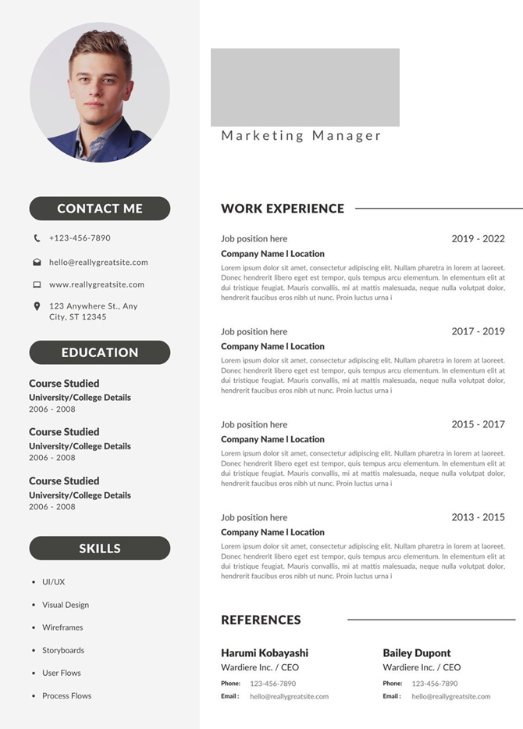
Nội dung
Thông tin liên hệ
Kinh nghiệm
Học vấn
Notes:
Các nội dung bắt buộc:
Thông tin liên hệ
- Kiểm tra kỹ địa chỉ email chính xác
- Địa chỉ: nếu không ngại khoảng cách di chuyển thì chỉ ghi Thành phố hoặc thêm Nơi làm việc mong muốn/Preferred working location hoặc add thêm địa chỉ của những nơi đã từng làm)
Học vấn (bao gồm các chứng chỉ ngoại ngữ, tin học, các kỹ năng…)
Kinh nghiệm (bao gồm các khoảng thời gian thực tập)
Nếu làm nhiều vị trí tại cùng 1 đơn vị đủ lâu, hãy tách riêng từng khoảng thời gian & cụ thể vai trò/vị trí/ thành tích. Nếu không, hảy gộp lại. (đồng nhất 1 flow thời gian)
Tập trung vào việc mô tả bạn đã giữ vai trò gì trong công việc của mình, khối lượng công việc ra sao, kết quả công việc như thế nào thay vì mô tả như JD
Cân nhắc dùng tên thương mại/tên phổ thông hay tên đăng ký của đơn vị hay dùng logo; tương tự dùng title phổ biến trên thị trường hay chính xác title của đơn vị
Hoạt động ngoại khóa (các hoạt động đoàn thể, hội nhóm, CTXH, thiện nguyện, công việc ngoài giờ,…)
Các nội dung tùy chọn:
Điểm mạnh/Khả năng/Lợi thế
Giới thiệu bản thân
Người tham khảo
…
những điểm nhỏ như nguyên quán, tình trạng hôn nhân,... sẽ giúp NTD call bạn vì có những nội dung JD ko thể hiện)
KHÔNG SAI CHÍNH TẢ
TUYỆT ĐỐI TRUNG THỰC

Slide 5
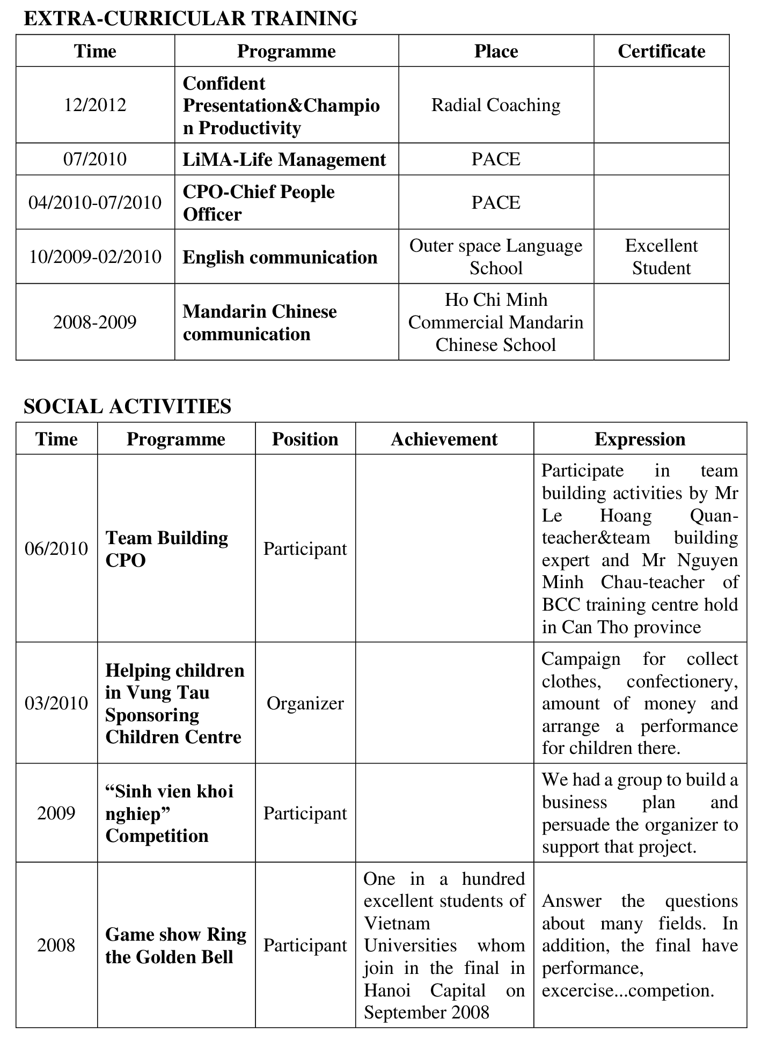
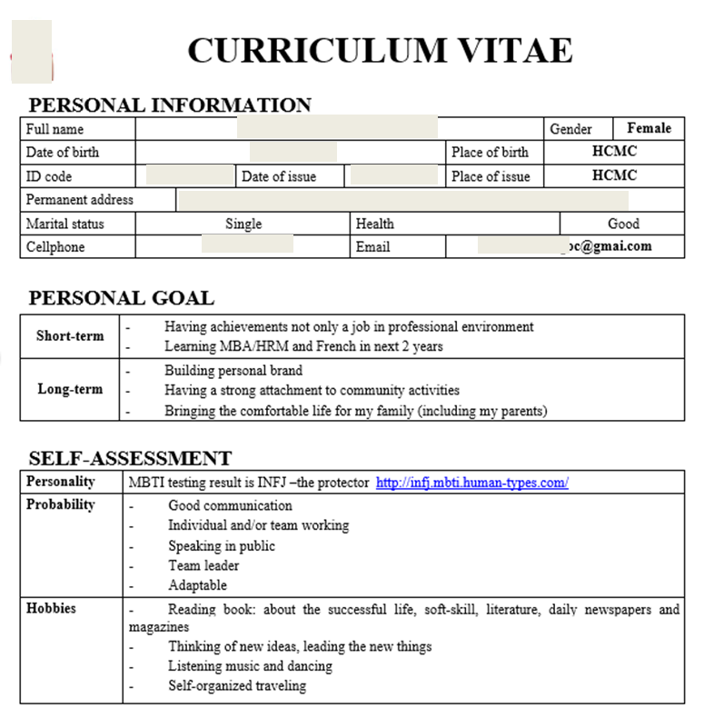

Nội dung
Hoạt động ngoại khóa
KHÔNG sai chính tả
Tiểu tiết làm nên tổng thể
Tuyệt đối TRUNG THỰC
Notes:
Thêm 1 trang hoạt động ngoại khóa
Các nội dung bắt buộc:
Thông tin liên hệ
- Kiểm tra kỹ địa chỉ email chính xác
- Địa chỉ: nếu không ngại khoảng cách di chuyển thì chỉ ghi Thành phố hoặc thêm Nơi làm việc mong muốn/Preferred working location hoặc add thêm địa chỉ của những nơi đã từng làm)
Học vấn (bao gồm các chứng chỉ ngoại ngữ, tin học, các kỹ năng…)
Kinh nghiệm (bao gồm các khoảng thời gian thực tập)
Nếu làm nhiều vị trí tại cùng 1 đơn vị đủ lâu, hãy tách riêng từng khoảng thời gian & cụ thể vai trò/vị trí/ thành tích. Nếu không, hảy gộp lại. (đồng nhất 1 flow thời gian)
Tập trung vào việc mô tả bạn đã giữ vai trò gì trong công việc của mình, khối lượng công việc ra sao, kết quả công việc như thế nào thay vì mô tả như JD
Cân nhắc dùng tên thương mại/tên phổ thông hay tên đăng ký của đơn vị hay dùng logo; tương tự dùng title phổ biến trên thị trường hay chính xác title của đơn vị
Hoạt động ngoại khóa (các hoạt động đoàn thể, hội nhóm, CTXH, thiện nguyện, công việc ngoài giờ,…)
Các nội dung tùy chọn:
Điểm mạnh/Khả năng/Lợi thế
Giới thiệu bản thân
Người tham khảo
…
những điểm nhỏ như nguyên quán, tình trạng hôn nhân,... sẽ giúp NTD call bạn vì có những nội dung JD ko thể hiện)
KHÔNG SAI CHÍNH TẢ
TUYỆT ĐỐI TRUNG THỰC

Slide 6
Hình thức
CẤU TRÚC
TRÌNH BÀY
MÀU SẮC
FONT CHỮ

Slide 7
Hình thức
ĐƠN GIẢN nhưng LINH HOẠT
Thống nhất
CẤU TRÚC
Độ dài & sự cân đối giữa các phần

Slide 8
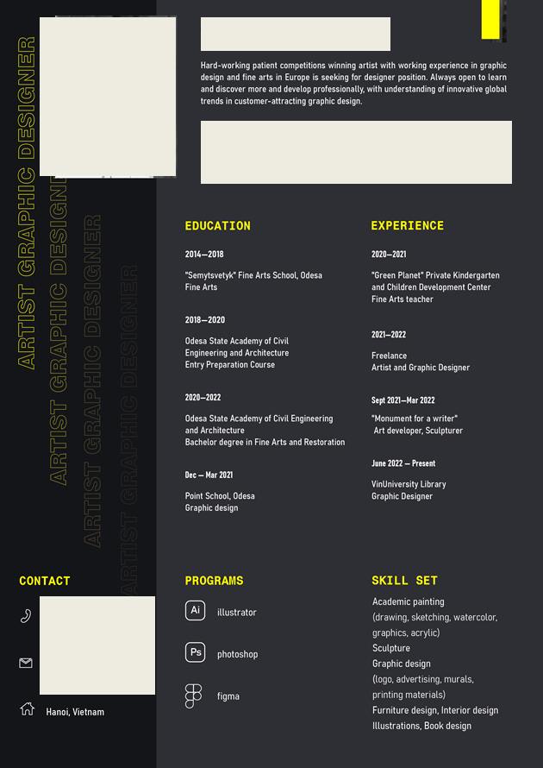
Hình thức
MÀU SẮC
Không quá 3 màu
Không dùng màu nền đậm

Slide 9
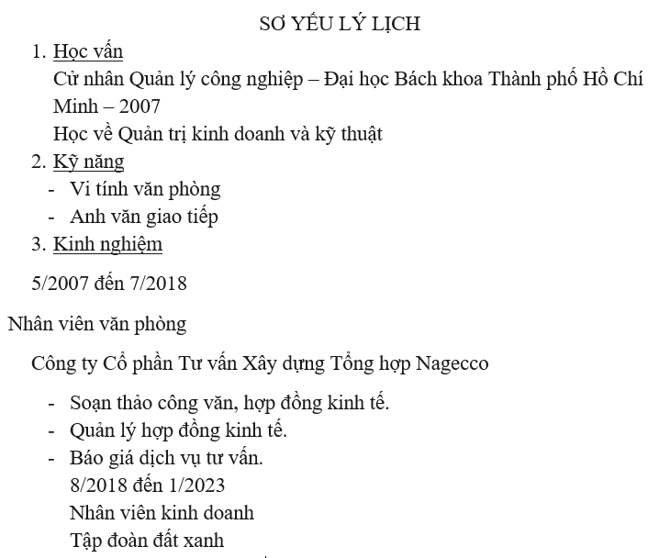
Hình thức
FONT CHỮ
Font không chân với font có chân

Slide 10
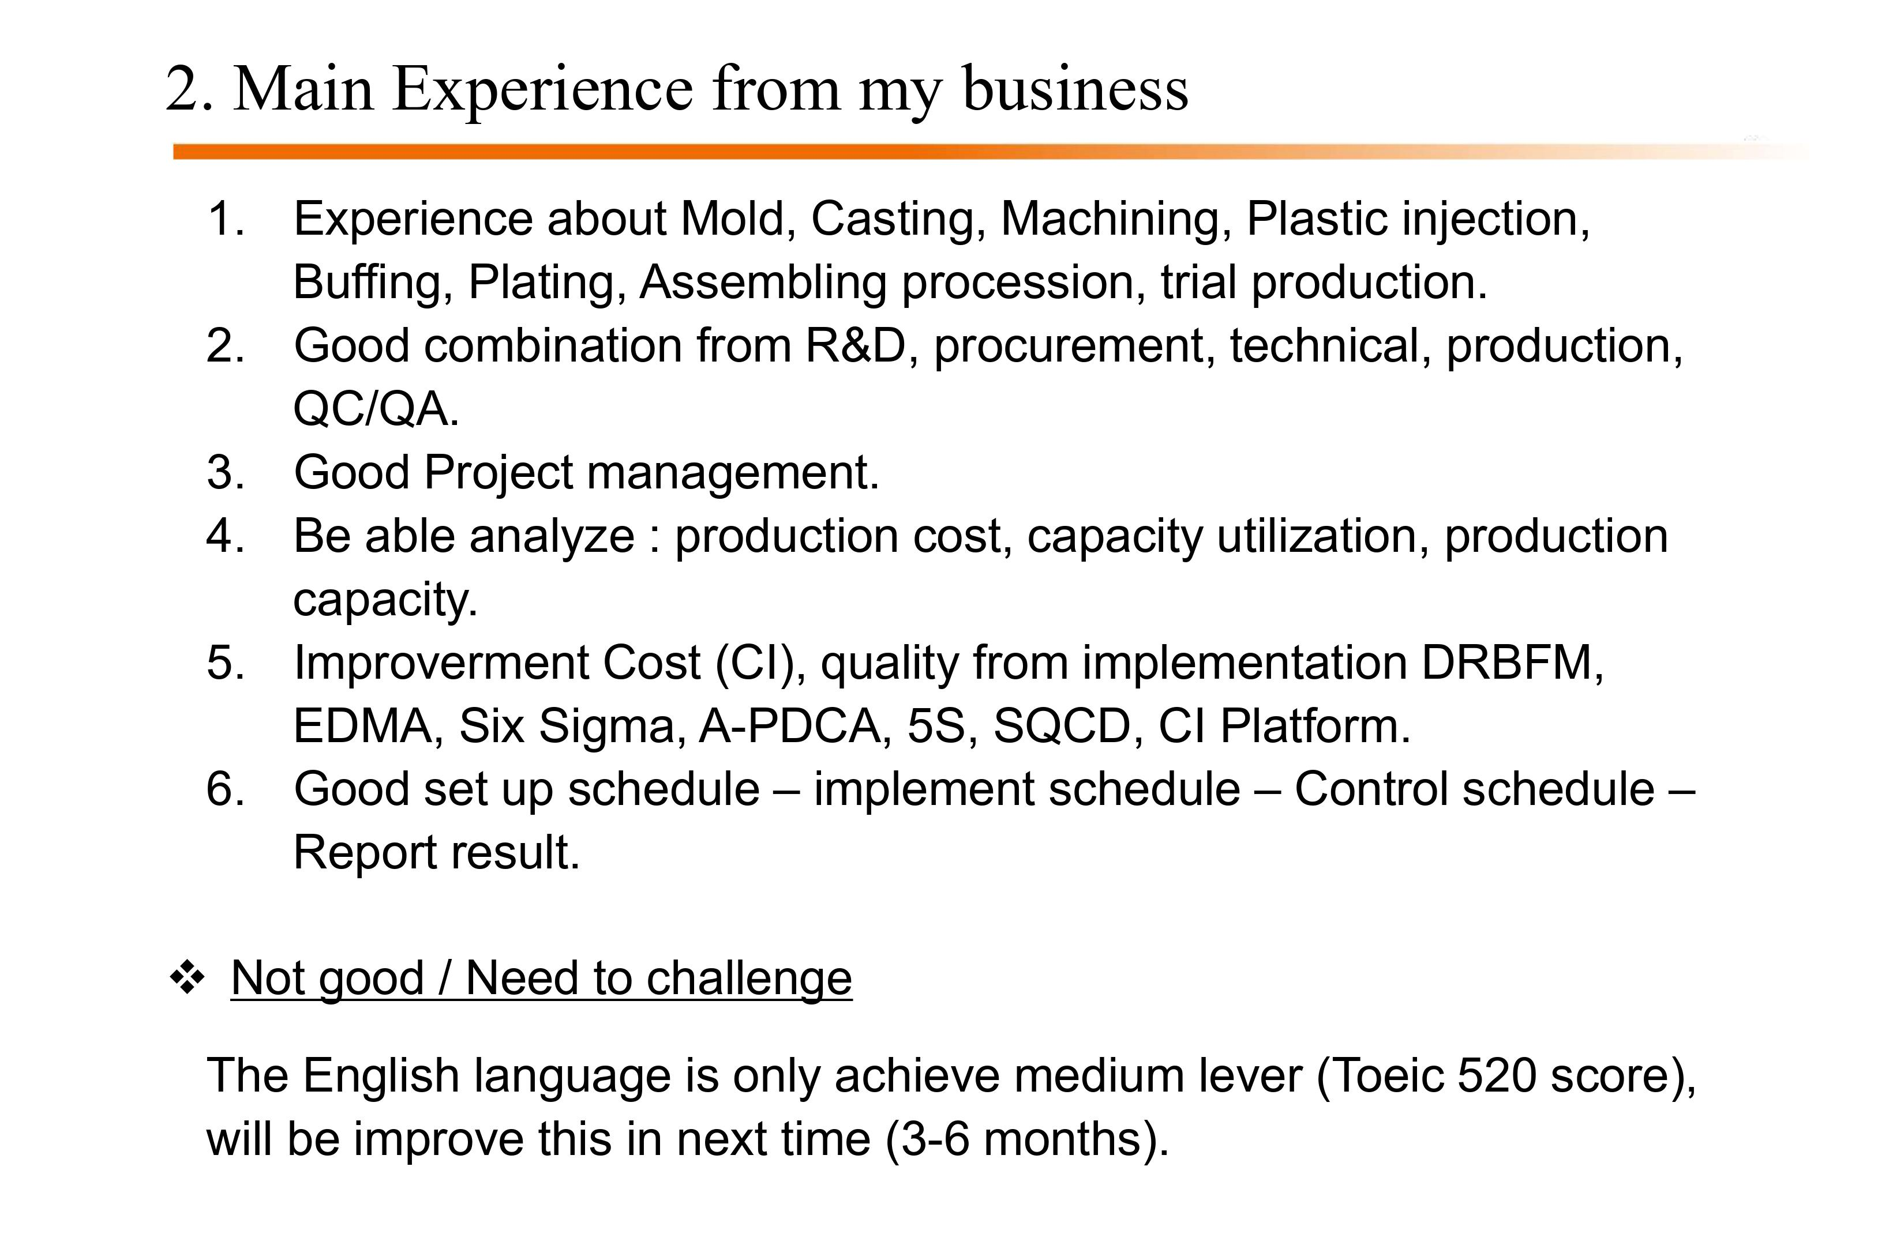
Hình thức
Hình ảnh giúp tăng khả năng tiếp cận
Thể hiện kỹ năng qua cách trình bày
Portrait hay Landscape
CẤU TRÚC
TRÌNH BÀY
Notes:
CV ngang

Slide 11
Hình thức
Hình ảnh giúp tăng khả năng tiếp cận
ĐƠN GIẢN nhưng LINH HOẠT
Thể hiện kỹ năng qua cách trình bày
Thống nhất
CẤU TRÚC
Portrait hay Landscape
Độ dài & sự cân đối giữa các phần
TRÌNH BÀY
MÀU SẮC
FONT CHỮ
Font không chân với font có chân
Không quá 3 màu
Không dùng màu nền đậm
KHÔNG sai chính tả
Notes:
CV nhảy dòng
Cấu trúc: ĐƠN GIẢN nhưng LINH HOẠT, thống nhất cho tất cả version, Chú ý độ dài & sự cân đối giữa các phần & nếu CV có chia cột
Màu sắc: KHÔNG QUÁ 3 màu chữ (tốt nhất là 2), Không dùng màu nềm đậm
FONT CHỮ: (font không chân v.s font có chân)
Thể hiện kỹ năng qua cách trình bày CV
Hình ảnh giúp tăng khả năng tiếp cận
Kiểm tra – Kiểm tra – Kiểm tra
KHÔNG SAI CHÍNH TẢ

Slide 12
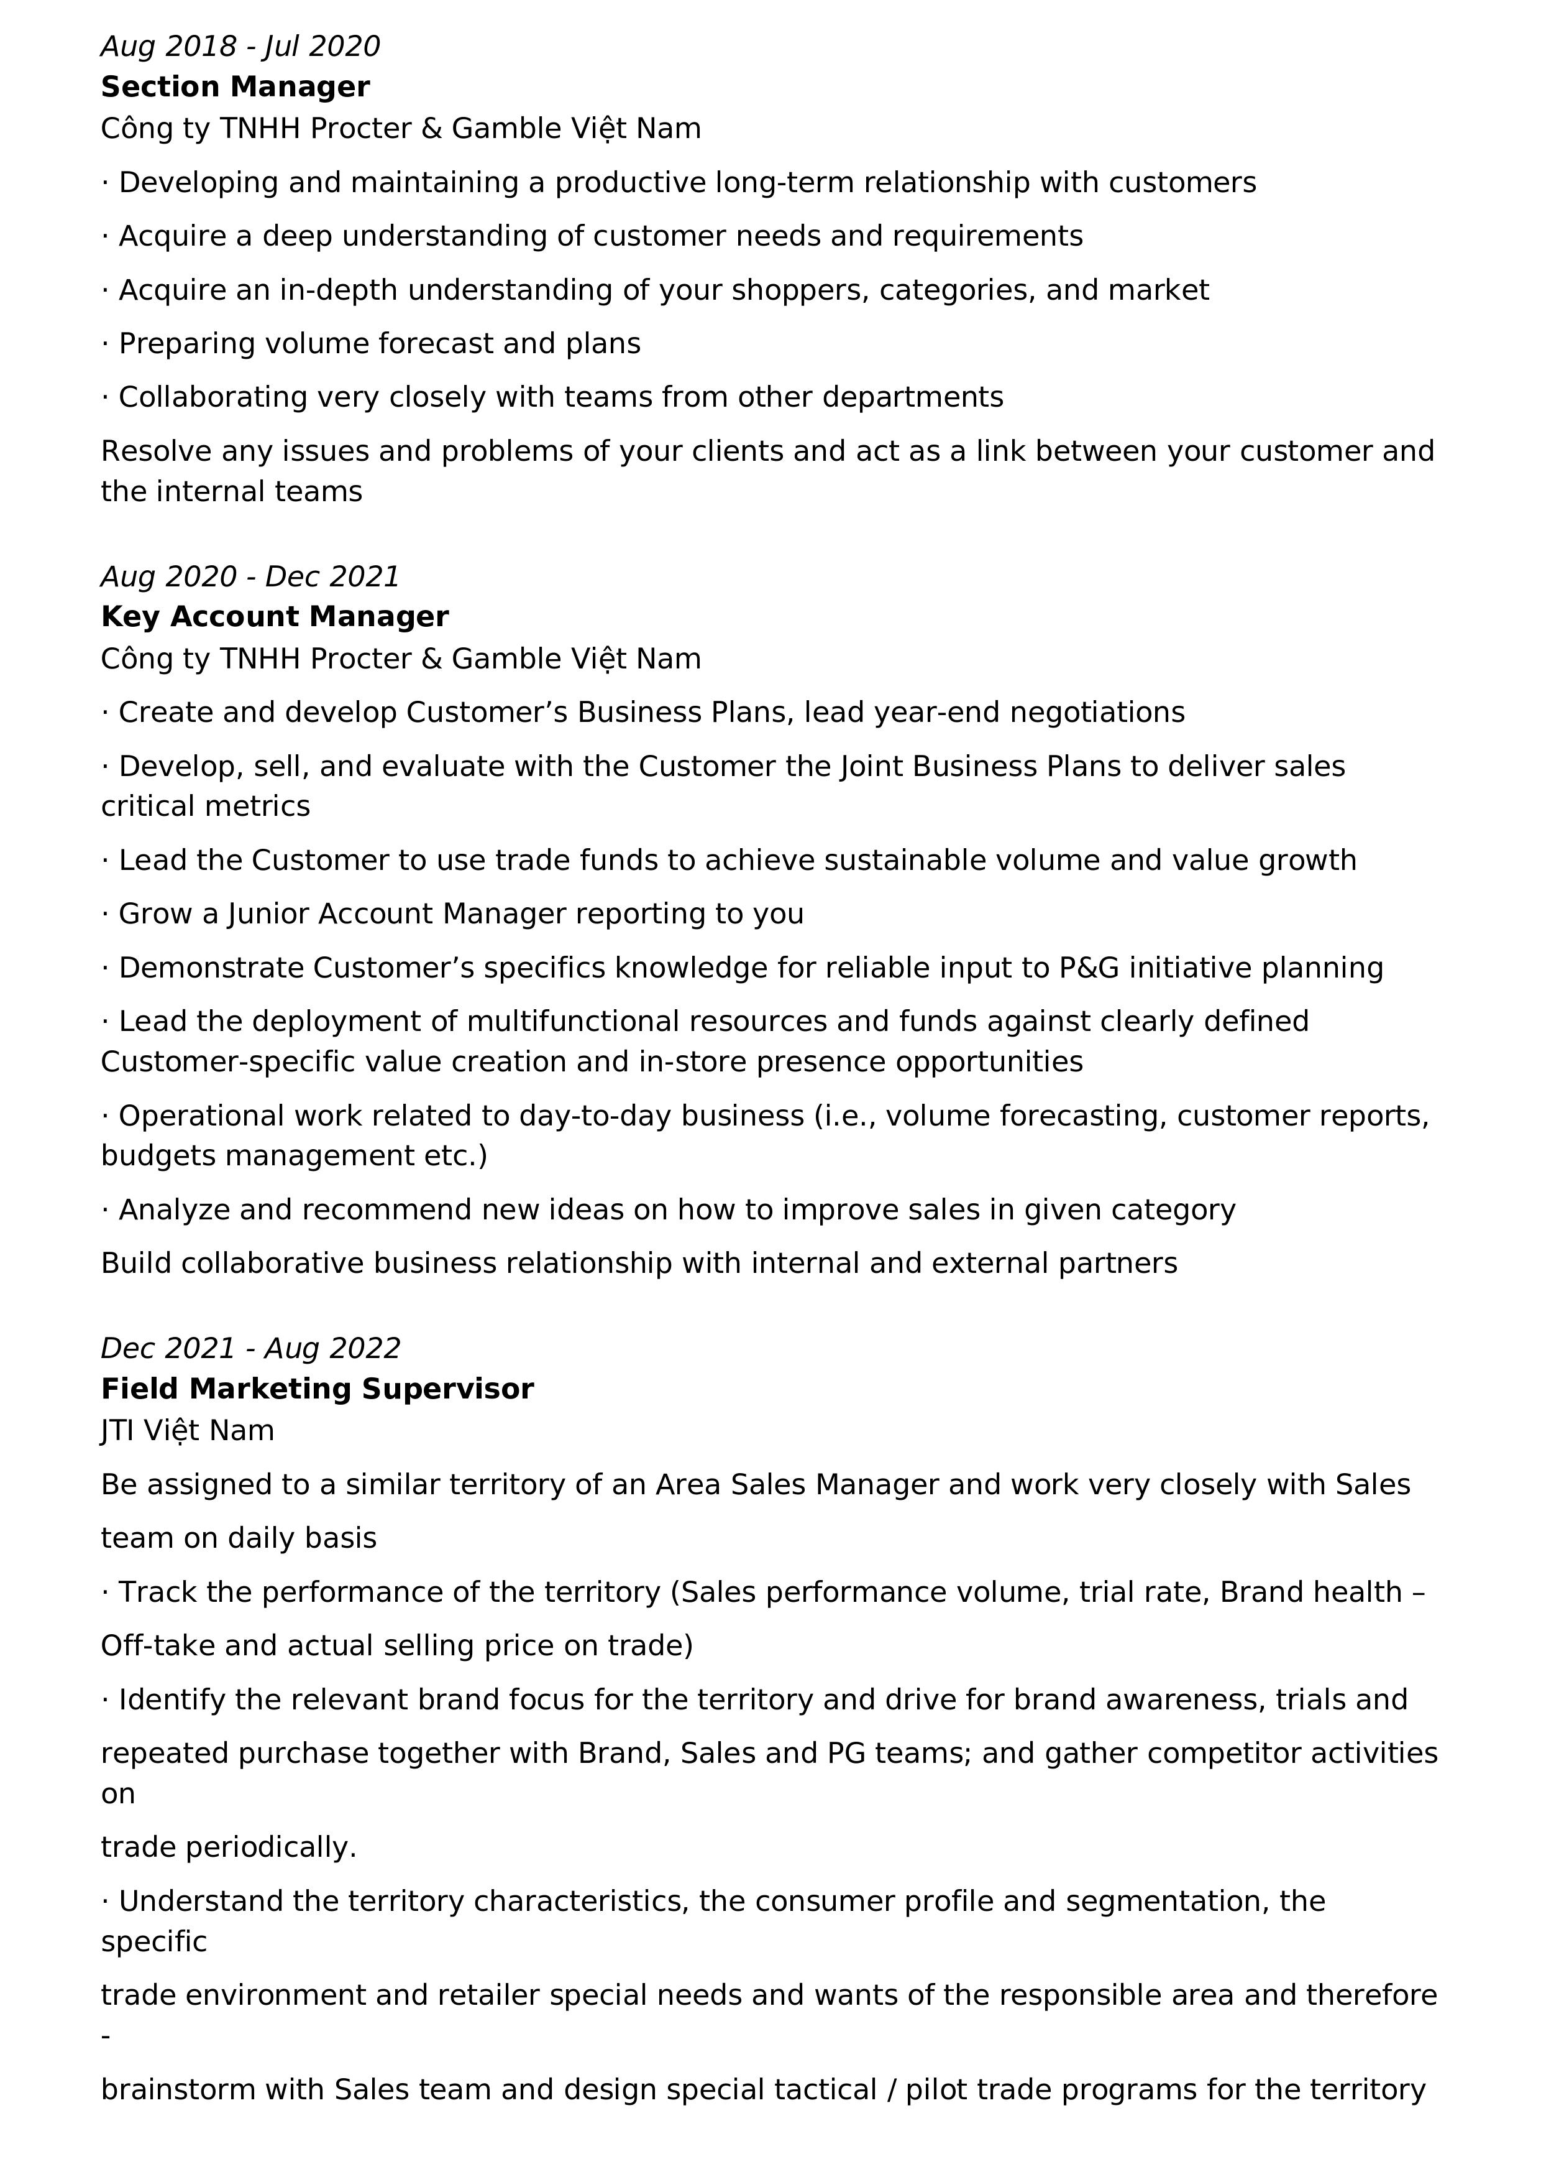
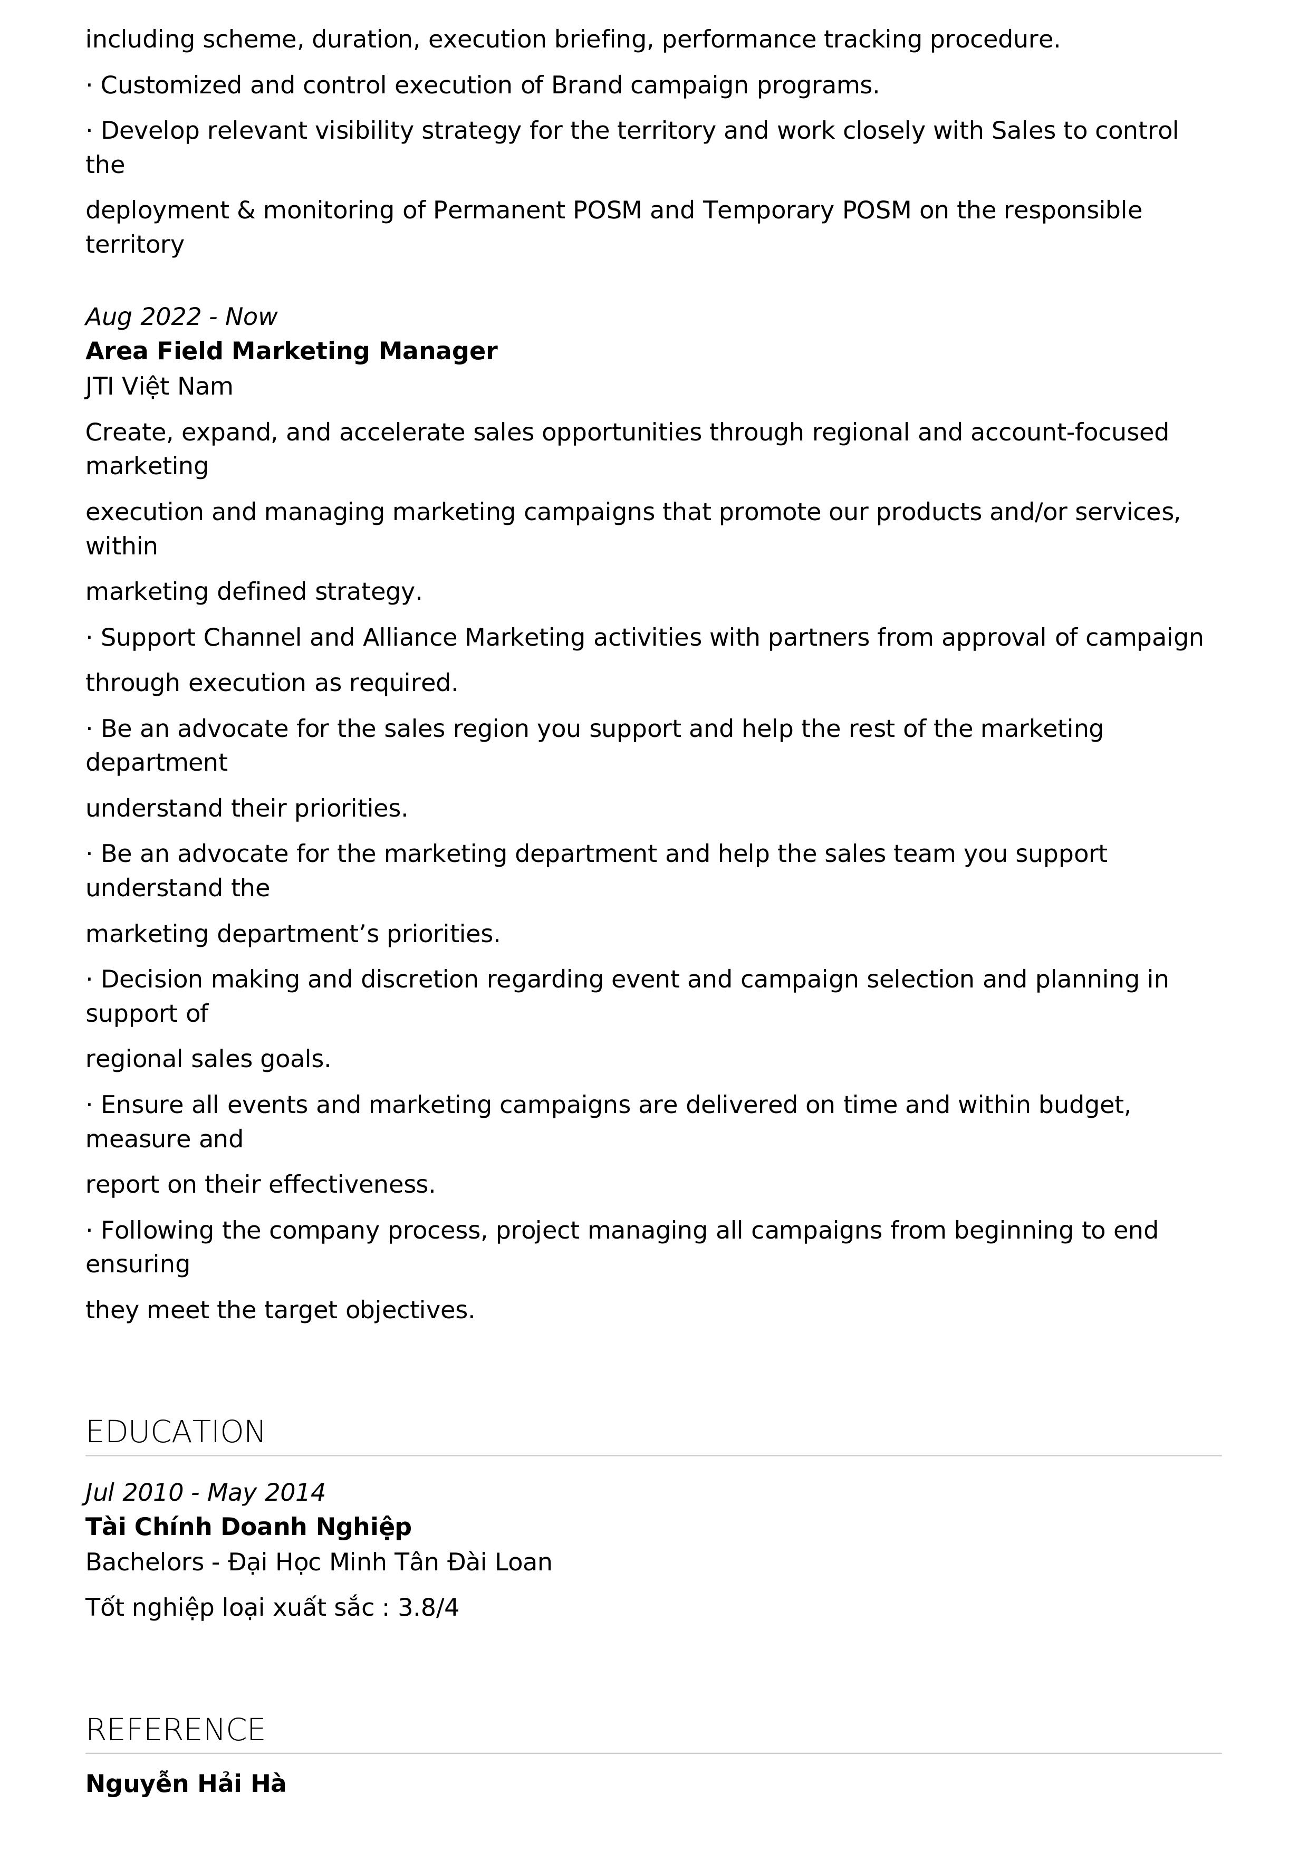

Hình thức
CẤU TRÚC
Kiểm tra – Kiểm tra – Kiểm tra
Notes:
CV nhảy dòng
Cấu trúc: ĐƠN GIẢN nhưng LINH HOẠT, thống nhất cho tất cả version, Chú ý độ dài & sự cân đối giữa các phần & nếu CV có chia cột
Màu sắc: KHÔNG QUÁ 3 màu chữ (tốt nhất là 2), Không dùng màu nềm đậm
FONT CHỮ: (font không chân v.s font có chân)
Thể hiện kỹ năng qua cách trình bày CV
Hình ảnh giúp tăng khả năng tiếp cận
Kiểm tra – Kiểm tra – Kiểm tra
KHÔNG SAI CHÍNH TẢ

Slide 13
Hình thức
Hình ảnh giúp tăng khả năng tiếp cận
ĐƠN GIẢN nhưng LINH HOẠT
Thể hiện kỹ năng qua cách trình bày
Thống nhất
CẤU TRÚC
Portrait hay Landscape
Độ dài & sự cân đối giữa các phần
TRÌNH BÀY
MÀU SẮC
FONT CHỮ
Font không chân với font có chân
Không quá 3 màu
Không dùng màu nền đậm
KHÔNG sai chính tả
Kiểm tra – Kiểm tra – Kiểm tra
Notes:
CV nhảy dòng
Cấu trúc: ĐƠN GIẢN nhưng LINH HOẠT, thống nhất cho tất cả version, Chú ý độ dài & sự cân đối giữa các phần & nếu CV có chia cột
Màu sắc: KHÔNG QUÁ 3 màu chữ (tốt nhất là 2), Không dùng màu nềm đậm
FONT CHỮ: (font không chân v.s font có chân)
Thể hiện kỹ năng qua cách trình bày CV
Hình ảnh giúp tăng khả năng tiếp cận
Kiểm tra – Kiểm tra – Kiểm tra
KHÔNG SAI CHÍNH TẢ

Slide 14
Hình thức
Cấu trúc: ĐƠN GIẢN nhưng LINH HOẠT, thống nhất cho tất cả version, Chú ý độ dài & sự cân đối giữa các phần & nếu CV có chia cột
Màu sắc: KHÔNG QUÁ 3 màu chữ (tốt nhất là 2), Không dùng màu nềm đậm
FONT CHỮ: (font không chân v.s font có chân)
Thể hiện kỹ năng qua cách trình bày CV
Hình ảnh giúp tăng khả năng tiếp cận
Kiểm tra – Kiểm tra – Kiểm tra
KHÔNG SAI CHÍNH TẢ

